Slide 1
Hot Delivery
JSL 26期 ウマウマ

Slide 2


01 チーム紹介
プロジェクト名
Hot Delivery
マスコットーキャラクター
ウマウマ
Designed BY 여선향

Slide 3
01 役割 メンバー紹介
ジョン·ヨンジョン | 理想型ワールドカップ, 会員登録, 修正, 脱退機能 · DB
イム·チェフン | UI開発 · DTO設計, グラフィック, 開発書, 開発資料の準備
ユン·サンホ | NAVER地図オープンAPI · 決済機能
ハン·ウンチャン | 注文目録, 理想型ワールドカップ

Slide 4
INDEX
01 企画案
02 システム概要・開発日程
03 構築環境・今後の展開
04 主要機能
05 試演
06 問題・改善案

Slide 5
01 企画案
出前サービスを利用する顧客が悩むことは何だろうか？
▶食べ物を選ぶ時いつも「今日は何を食べようか?」と悩 んだりする
食べ物を選ぶときもっと面白くて直感的に選択はできないだろうか？
食べ物でワールドカップをしよう！
▶フードワールドカップを通じて現在の顧客が食べたい物を選び出すことができる

Slide 6
02 システム概要
プロジェクト名 | Hot Delivery
利用対象 | 店主と顧客
開発期間 | 2017/12/15 ～ 2018/01/16
開発目的 | フードワールドカップを通じてフードを注文

Slide 7
02 開発日程
1２月 |  |  |  |  |  | 1月
 | 18日 | 19日 | 20日 | 21日 | 22日 | ~8日 |  | 9日~13日 |  |  | 14日 | 15日 | 16日
アイデア構想
起案書作成
DB設計
機能構想
Formの構想・開発
最適化
メンテナンス
開発書・PPTの作成
発表

Slide 8
03 構築環境
OS | Windows 7
開発言語 | JAVA jdk 1.8
開発ツール | Ecliplse NEON・ Atom 1.1.8
DataBase | Oracle 11g
構築 Server | Apache Tomcat 7.0
デザインツール | Pixlr

Slide 9
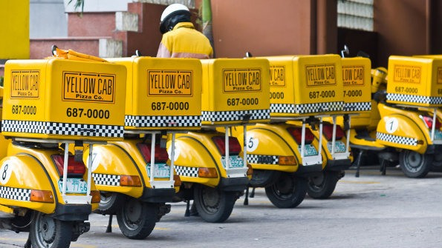
03 今後の展開
１．現在はウェブページだけで作成しましたが
将来的にモバイルアプリケーションで
開発して便宜性を高められます。
２. 出前サイトであるだけあって、
店主がお店を登録して販売できる
ように開発するつもりです。

Slide 10
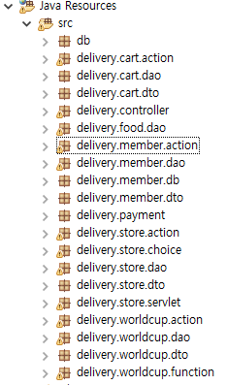
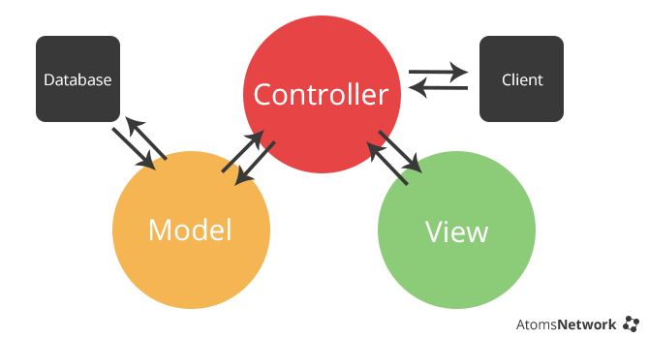
04 主要機能

Slide 11
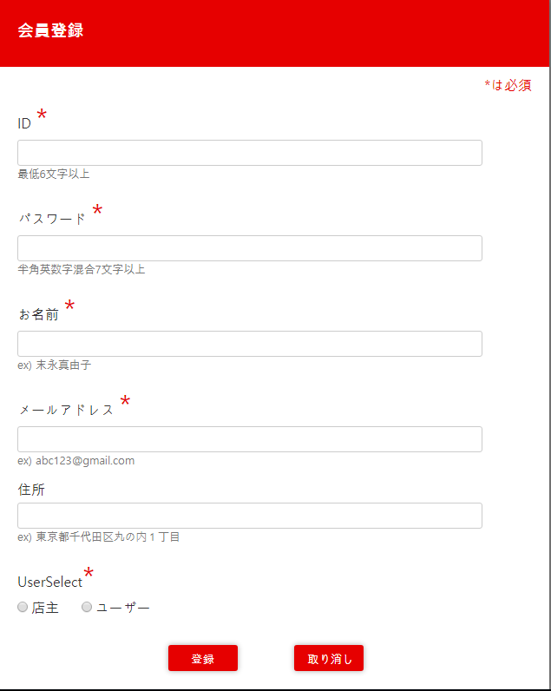
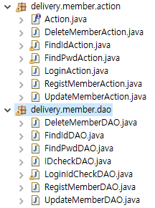
04 主要機能

Slide 12

04 主要機能
理想型ワールドカップとは？
理想型ワールドカップはこの写真のようにトーナメント形式で二つの選択肢の中から気に入る一つを選びます。
最後の選ばれた一つが最終的に顧客が一番食べたいものになります。

Slide 13
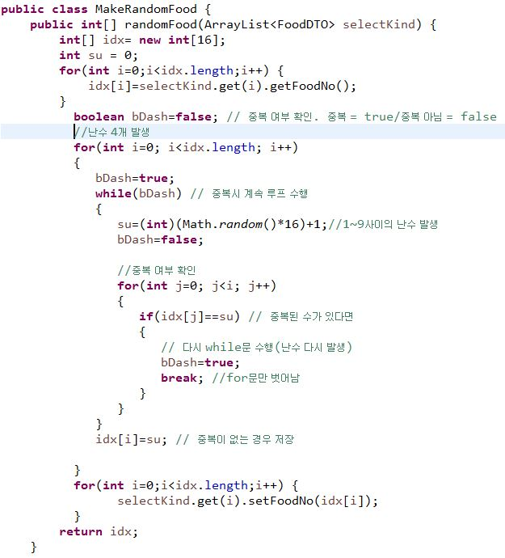
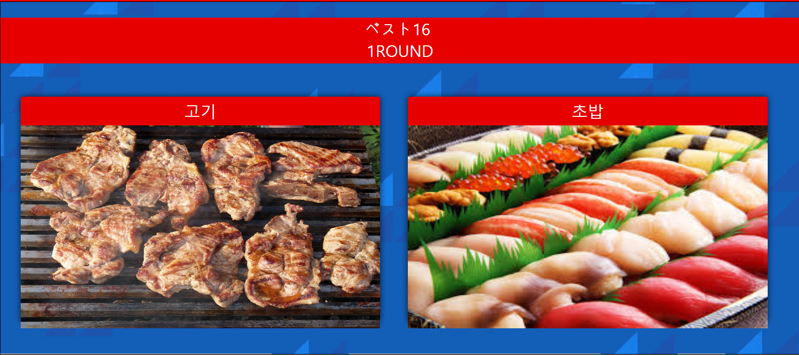
04 主要機能

Slide 14
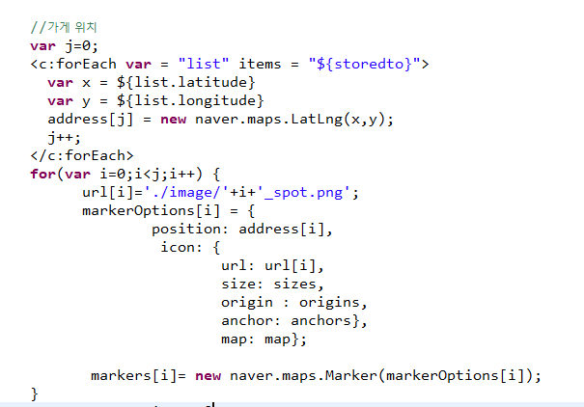
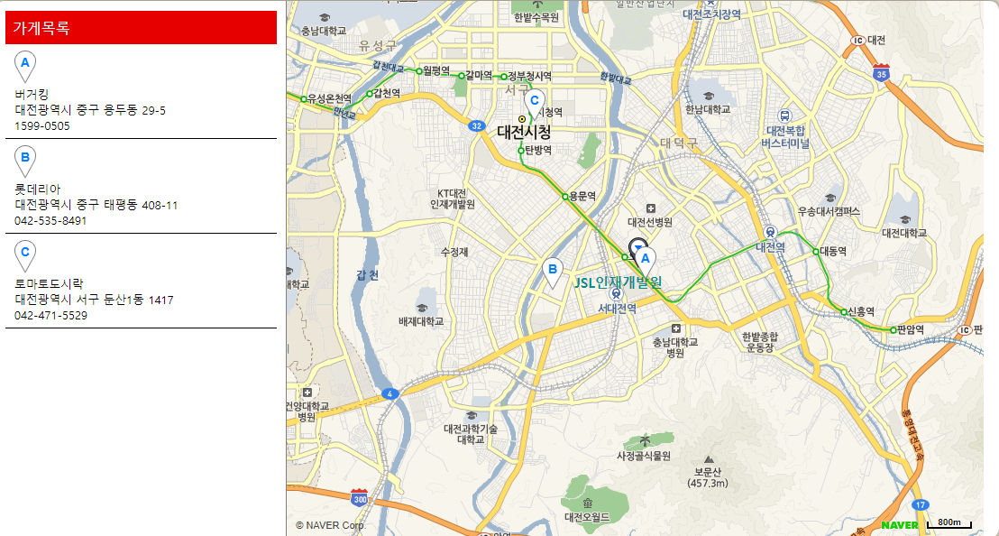
04 主要ロジック

Slide 15
05 試演
TESTING

Slide 16
05 問題点・改善案
１．まだ実装されてない機能があります
２．管理者機能
３．店の管理機能
４．カテゴリーを追加できないこと
５．韓国の店しかありませんが後で日本の店も
登録する予定です

Slide 17
Q&A

Slide 18
ありがとうございます

